Slide 1
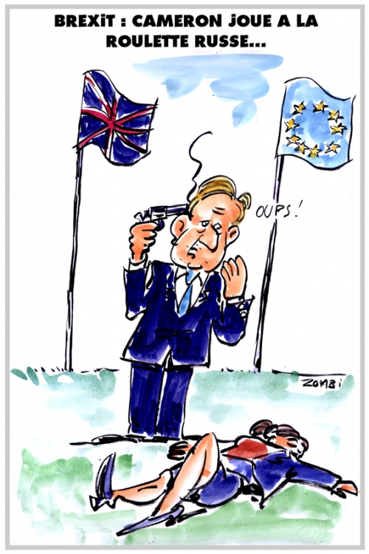

Slide 2
Qu-est-ce que c’est :le référendum?
https://www.youtube.com/watch?v=_Eh0iWymdnw

Slide 3
Qu-est-ce que c’est :Brexit?
https://www.youtube.com/watch?v=sJUNXpDKquA

Slide 4
https://www.youtube.com/watch?v=-qUeTwKnAVY
Teresa May

Slide 5
Qu-est-ce que c’est :Brexit?
https://www.youtube.com/watch?v=dKIphl5GoXw

Slide 6
Brexit
https://www.youtube.com/watch?v=p8pwoespFI0

Slide 7
Qu’est-que c’est Brexit ?
Quelles sont les conséquences économiques pour le Royaume Uni ?
Quelles sont les conséquences sociales pour le Royaume Uni?
Quelles sont les consequences politiques pour le Royaume Uni?

Slide 8
Les conséquences économiques
https://www.youtube.com/watch?v=CyOfK0qj_fg

Slide 9
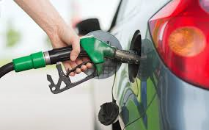
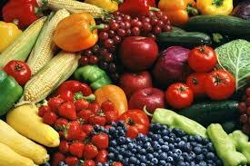
 |  | Les arguments contre le Brexit
 | Pétrole
 | 2. Alimentation: les fruits et les légumes
 | 3. Les vacances

Slide 10
Vrai ou faux ?
Il y aura plus d’argent au Royaume uni?
Les secteurs potentiellement impactés sont :
L’automobile, pharmacie et les transport aérien .
Il y aura beaucoup de chômage (-820,000 emplois).
Il y a la chute de livre sterling.

Slide 11
http://www.europarltv.europa.eu/fr/player.aspx?pid=df8ccfee-88d5-4684-804a-a62d00fb19bc&language=fr
Les consequences politiques

Slide 12
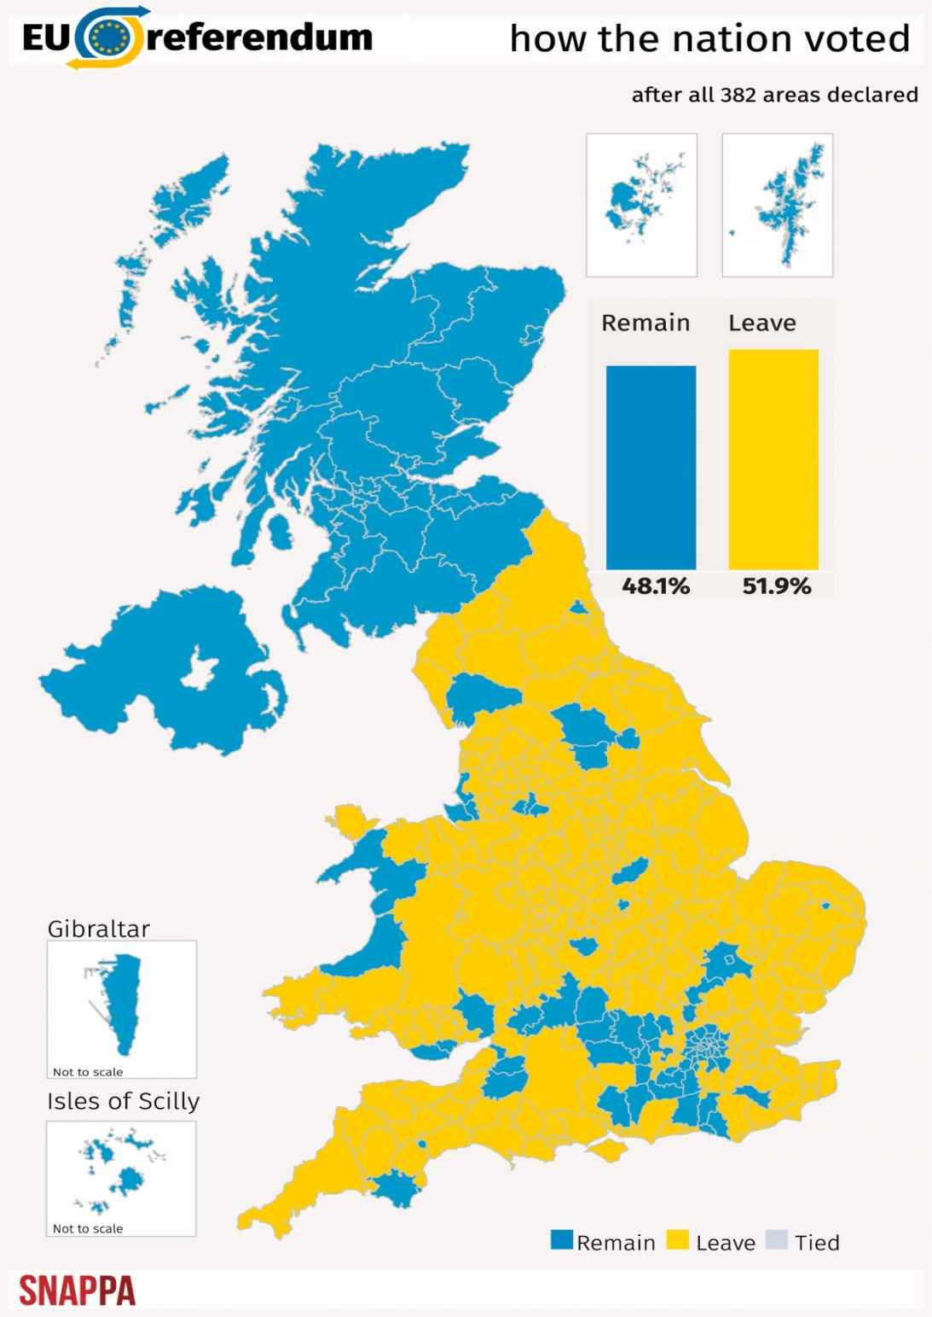

Slide 13
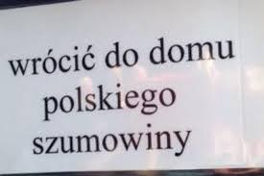
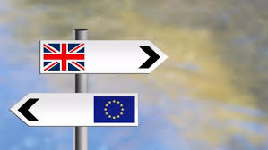
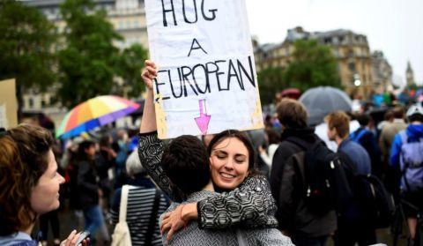
Portugal
Londres
Peterborough
Paris

Slide 14
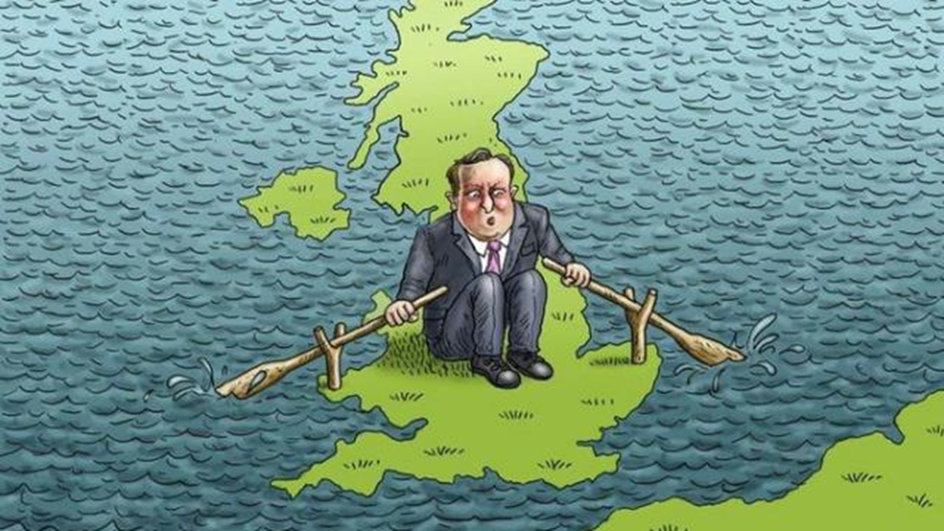
http://www.europarltv.europa.eu/fr/player.aspx?pid=20272119-e394-4b8c-9c50-a63200d569ac

Slide 15
Les conséquences negatives et positives
Quelles sont les conséquences economiques pour le Royaume Uni ?
Quelles sont les conséquences sociales pour le Royaume Uni?
Quelles sont les consequences politiques pour le Royaume Uni?
Page 91 (le table est utile ) Page 85- 92

Slide 16
Brexit : "Si l’Union Européenne acceptait les Ecossais, elle prendrait une autre Grèce" (Alex Story)

Slide 17
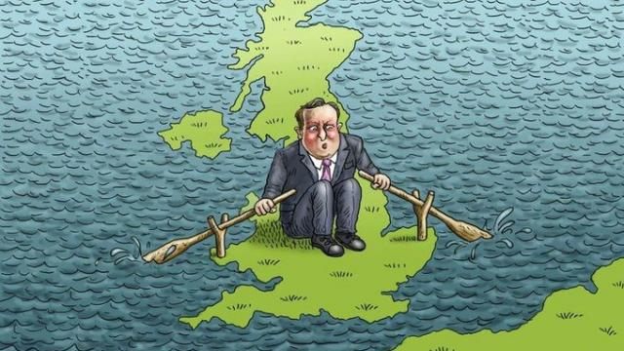

Slide 19
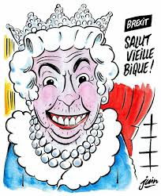

Slide 20
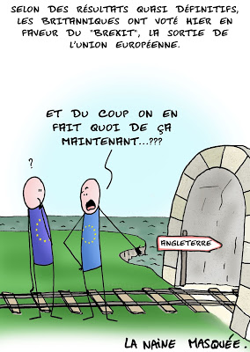

Slide 21
https://www.youtube.com/watch?v=Jw_or10LseY

